Slide 1
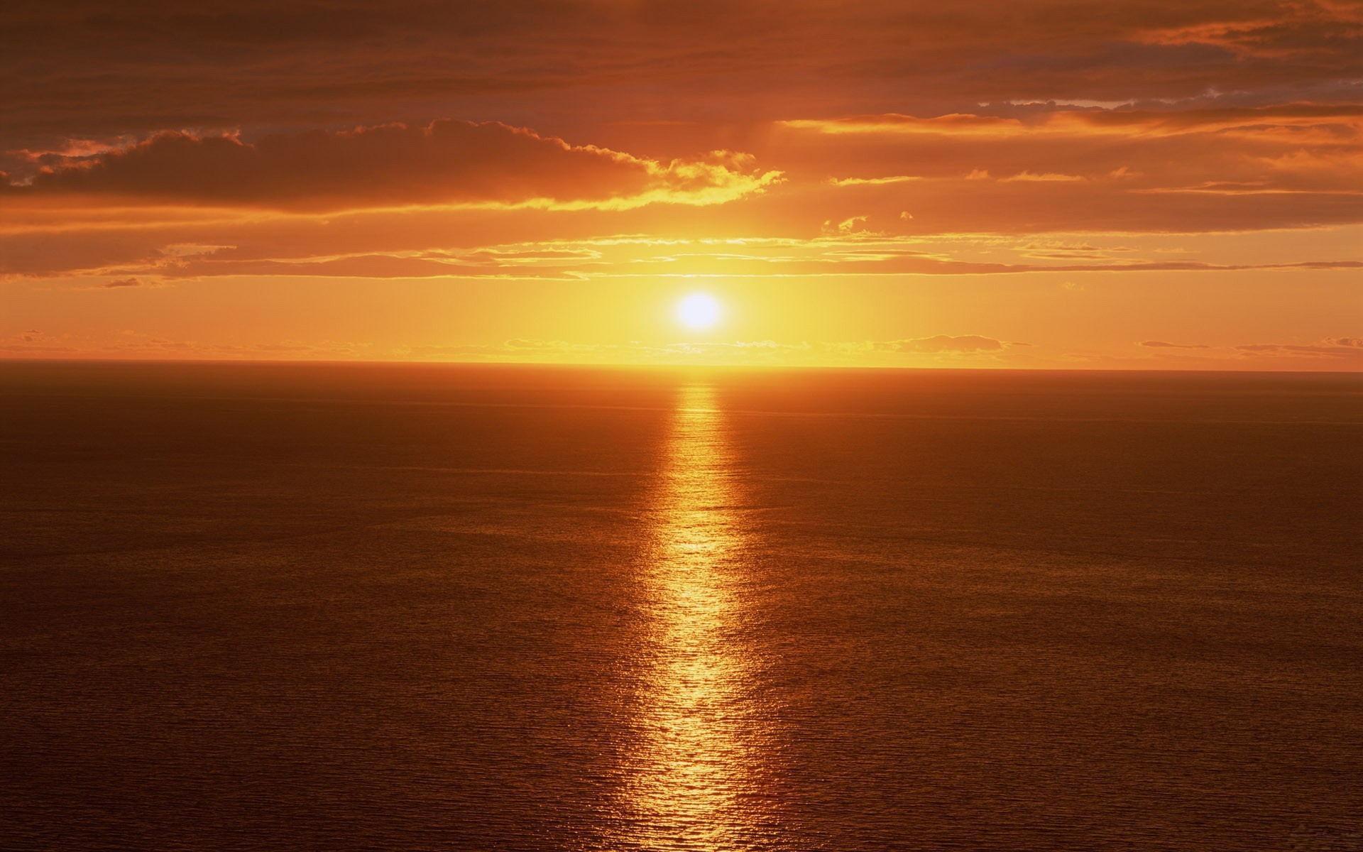
Анализ стихотворения
А. С. Пушкина
« Погасло дневное светило»
Подготовил Чешля Николай

Slide 2
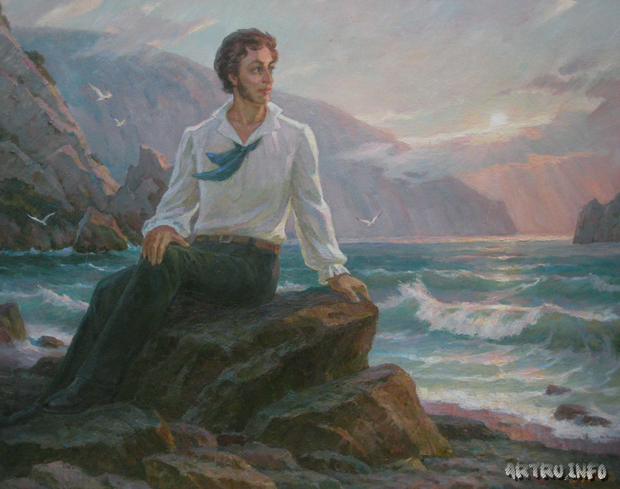
История создания
В 1820 году Пушкин за излишне вольнодумные стихотворения был приговорен к ссылке в Сибирь. Но, благодаря его друзьям, наказание смягчили, и, вместо северного плена, поэта перевели на юг, в кишиневскую канцелярию.
Немногим позже Пушкин тяжело заболевает, и его друзья Раевские забирают его с собой в путешествие на Кавказ и в Крым, чтобы ускорить выздоровление поэта. 18 августа 1820 года они отбывают в Гурзуф на корабле. Во время этого плавания автор и пишет элегию «Погасло дневное светило»
Пушкин впервые видел море, и оно заворожило его.

Slide 3
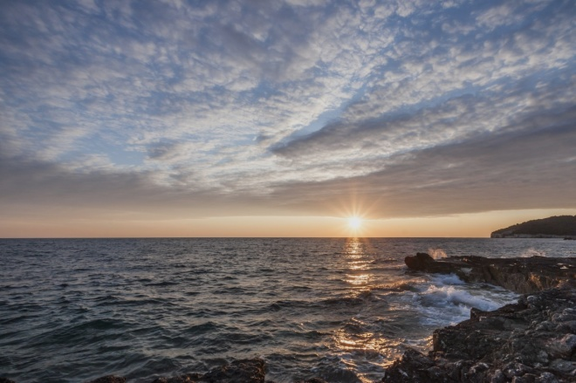
Идея
Стихотворение «Погасло дневное светило» — философская элегия. Оно представляет собой грустные размышления лирического героя о прощании с родными берегами, с рано ушедшей молодостью, с любимыми друзьями.
«Погасло дневное светило” – это прекрасное подражание Байрону, эта романтическая элегия занимает особое место в творческом наследии Пушкина.

Slide 4
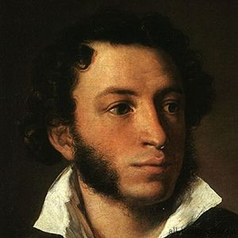
Тема, композиция
Главная тема – невеселые размышления лирического героя, связанные с потерей возможности посещать родные края. Он – изгнанник, который тоскует за родными местами, гонимый не зависящими от него. Таков основной смысл произведения.
Композиция – трехчастная, части отделены друг от друга рефреном. В первой всего две строки, вторая описывает состояние героя, который, с одной стороны, тоскует о родных краях, с другой – надеется на исцеление, которое ему подарят волшебные южные земли.
Жанр – романтическая элегия.
Стихотворный размер – разностопный ямб с кольцевой и перекрестной рифмовкой.

Slide 5
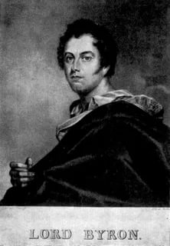
Жанр, стихотворный размер
Жанр определить несложно. Это романтическая элегия, подражание байроновским произведениям – в молодости Пушкин был очень увлечен творчеством этого английского поэта. В то же время, в отличие от отстраненного прощания Чайлд-Гарольда (образу которого явно подражает лирический герой), эмоциональный настрой пушкинского произведения гораздо ярче.
Произведение написано разностопным ямбом с чередованием мужской и женской рифмы. Эти приемы, а также чередующаяся рифмовка (кольцевая и перекрестная) делают стихотворение более близким к обычной речи. Таким образом Пушкин показывает, что проблема, поставленная в произведении, является общечеловеческой.

Slide 6
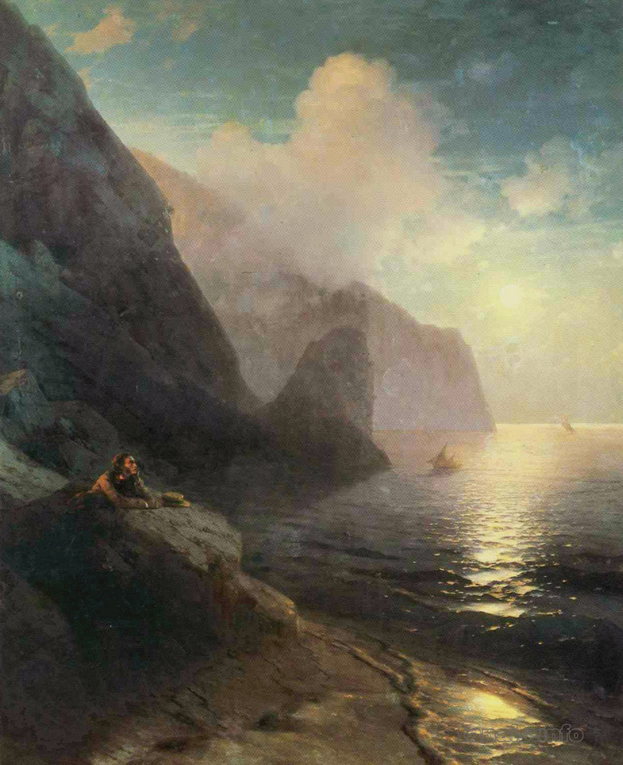
Средства выразительности
Возвышенный слог, сочетающийся с ясностью и простотой мысли, делает “Погасло дневное светило” совершенным с точки зрения художественных средств. Пушкин использует в элегии следующие средства выразительности:
Эпитеты – “послушное ветрило”, “угрюмый океан”, “берег отдаленный”, “земля полуденная”, “волшебные края”, “мечта знакомая”, “брега печальные”, “туманная родина”, “потерянная младость”, “легкокрылая радость”, “сердце хладное”, “весна златая”.
Метафоры – “мечта летает”, “летает корабль”, “младость отцвела”.
Инверсии – “земля полуденная”, “туман вечерний”, “пределы дальние”.
Также поэт использует устаревшие слова, создавая таким образом возвышенный слог. Для этого используются и перифразы.

